Slide 1

第2章 蛮力法

Slide 2





2.1 蛮力法概述
2.2 蛮力法的应用
2.3 蛮力法的分析与设计
2.4 蛮力法设计实例

Slide 3

假设现在有一把锁和6把钥匙，怎样找出能打开这把锁的钥匙？

Slide 4
2.1 蛮力法概述
2.1.1 蛮力法的基本思想
蛮力法也叫暴力法、穷举法，基本思想是直接基于问题的描述和定义，尝试该问题所有可能的解，逐一去测试，如果不可行就尝试下一种解，直到找到可行解为止。
蛮力法的特点是简单而直接，其中的“力”指的是借助计算机的计算能力。

Slide 5
蛮力法不能算是一个最好的算法，一般来说高效的算法很少出自蛮力，但它仍然是一种很有用的算法策略。
首先蛮力法适应性强，是一种几乎所有问题都能解决的算法，在有些情况下，当我们在有限的时间里想不到更巧妙的办法时，蛮力法也不失为一种有效的解题方法；
其次，蛮力法简单且容易实现，在问题规模有限的时候，能够在可接受时间内完成求解。使用蛮力法一般是把所有可能的解都列举出来，判断它们是否满足特定的条件或要求，力求从中找到符合要求的解。

Slide 6
【例2.1】设计算法，从1~10中找到能被3整除的数。
void main ()
{
int i;
for (i=1; i<=10; i++)
if(i%3==0)
printf(“%d\n”, i);
}

Slide 7
【例2.2】设计算法，从1~100中找到能被2或5整除的数。
void main ()
{
int i;
for (i=1; i<=100; i++)
if(i%2==0|| i%5==0)
printf(“%d\n”, i);
}

Slide 8
【例2.3】设计算法，输出由1、3、5、7、9这五个数字组成的所有可能的两位数。
void main ()
{
int i, j, m;
for (i=1; i<=9; i=i+2)
for (j=1; j<=9; j=j+2)
{
m=10*i+j;
printf (“%d\n”, m);
}}

Slide 9
【例2.4】谁做的好事？班里来了一封表扬信，已知是四名同学中的一名做了好事，不留名，老师问他们是谁做的好事：
A说：不是我。
B说：是C。
C说：是D。
D说：C说不对。
已知其中三个人说的是真话，有一个人说的是假话。请设计算法找出做了好事的人。

Slide 10
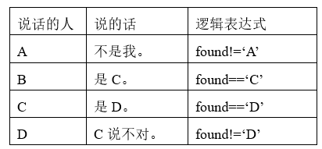
思路：怎样找到做好事的同学，先假设某个人就是做好事的人，在用四句话去测试有几句是真话，如果其中有三句是真话，一句是假话就确定是这个人做的好事，否则就继续测试下一个人。
定义一个字符型变量found，用来存放做了好事的同学的姓名，在此基础上将四句话转换成逻辑表达式，如表2.1所示。

Slide 11
（1）先假设A是做了好事的人，则有found=‘A’，带入到上表所示的四句话中：
A说：found!=‘A’；由假设可得‘A’ != ‘A’，结论为假，值为0。
B说：found==‘C’；由假设可得‘A’ == ‘C’，结论为假，值为0。
C说：found==‘D’；由假设可得‘A’ == ‘D’，结论为假，值为0。
D说：found!=‘D’；由假设可得‘A’ != ‘D’，结论为真，值为1。
结果为一句真，三句假，得出不是A做的好事。

Slide 12
（2）先假设B是做了好事的人，则有found=‘B’，带入到上表所示的四句话中：
A说：found!=‘A’；由假设可得‘B’ != ‘A’，结论为假，值为1。
B说：found==‘C’；由假设可得‘B’ == ‘C’，结论为假，值为0。
C说：found==‘D’；由假设可得‘B’ == ‘D’，结论为假，值为0。
D说：found!=‘D’；由假设可得‘B’ != ‘D’，结论为真，值为1。
结果为两句真，两句假，得出不是B做的好事。

Slide 13
（3）先假设A是做了好事的人，则有found=‘C’，带入到上表所示的四句话中：
A说：found!=‘A’；由假设可得‘C’ != ‘A’，结论为假，值为1。
B说：found==‘C’；由假设可得‘C’ == ‘C’，结论为假，值为1。
C说：found==‘D’；由假设可得‘C’ == ‘D’，结论为假，值为0。
D说：found!=‘D’；由假设可得‘C’ != ‘D’，结论为真，值为1。
结果为三句真，一句假，得出是C做的好事。
由上面的分析可以得出，问题的关键在于对found!=‘A’、found==‘C’、found==‘D’和found!=‘D’四个逻辑表达式进行判断，测试在哪种情况下，其中有三个是真的，一个是假的，即三个逻辑表达式的和应当等于3。

Slide 14
void main ()
{
char found;
int w1,w2,w3,w4,count;
for (found=‘A’; found<=‘D’; found++)
{
w1=(found!=‘A’);
w2=(found==‘C’);
w3=(found==‘D’);
w4=(found!=‘D’);
count=w1+w2+w3+w4;
if(count==3)
printf(“%c做了好事。\n”, found);
}
}

Slide 15
2.1.2 蛮力法解题格式
在直接采用蛮力法设计算法中，主要是使用循环语句和选择语句，循环语句用于穷举所有可能的情况，而选择语句判定当前的条件是否为所求的解。其基本格式如下：
for (循环变量x取所有可能的值)
{ ┇
if (x满足指定的条件)
输出x;
┇
}

Slide 16
【例2.5】爱因斯坦的数学题：一条长长的阶梯,如果每步跨2阶,最后剩1阶;每步跨3阶,最后剩2阶;每步跨5阶,最后剩4阶;每步跨6阶,最后剩5阶.只有每步跨7阶时,才正好到头,一阶也不剩.请问,阶梯到底有多少阶?（求出最小的满足条件的阶梯数即可）
解题思路：假设阶梯的阶数是m，m的下限是1，根据题目要求，找出最小的满足条件的阶梯数即可，因此只需从1开始尝试，往上找到满足条件的整数即可。判断式为
m%2==1&& m%3==2&& m%5==4&& m%6==5&& m%7==0

Slide 17
void main ()
{
int m=1;
while (1) // 找到满足条件的m就结束
{
if (m%2==1&& m%3==2&& m%5==4&& m%6==5&& m%7==0)
{
printf (“%d\n”, i);
break; // 找到满足条件的m就结束
}
m++；
}
}

Slide 18
【例2.6】有一个三位数，个位数字比百位数字大，而百位数字比十位数字大，并且各位数字之和等于各位数字相乘之积。求这个三位数。
解题思路：由题意可知，对于一个三位数m，它的取值范围是在100~999之间的，其中百位数i、十位数j和个位数k的取值范围是1~9，由于要对这三个数字进行比较，因此需要使用三重循环来表示解的范围，设判断式为
(k>i)&&(i>j)&&(i+j+k ==i*j*k)

Slide 19
void main ()
{
int i, j,k,m;
for (i=1; i<10; i++)
for (j =1; j<10; j++)
for (k =1; k<10; k++)
if((i>k) &&(k>j) && (i+j+k ==i*j*k))
{
m=100*i+10*j+k;
printf (“%d”, m);
}
}

Slide 20
【例2.7】设计一个算法，输出1000以内的完全数。完全数的各因子（除该数本身外）之和正好等于该数本身，例如：6=1+2+3（其中1、2和3都是6的因子），28=1+2+4+7+14（其中1、2、4、7和14都是28的因子）。
解题思路：本题的关键在于如何判断一个整数m是完全数。对于一个整数来说，除了它自身以外，所有的因子都在1～m/2之间，在这个范围之内找出所有能够整除m的数，将它们累加起来，判断是否等于m，若满足条件，输出m即可。

Slide 21
void main ()
{
int m, t, sum=0;
for (m=2; m<1000; m++)
{
for (t=1; t<=m/2; t++)
if (m%t==0) //t是m的一个因子
sum+=t;
if (sum==m) // m的各因子之和等于m
printf ("%d “, m);
}
printf("\n");
}

Slide 22
2.2 蛮力法的应用
蛮力法是一种基于计算机运算速度快的特性，借助计算机之“力”来解题的策略，使用该策略不需要做过多的思考和设计，它是把所有可能的情况都交给计算机去逐一测试，以求从中找出符合条件的解。蛮力策略的典型应用有顺序查找、选择排序、冒泡排序和插入排序等。

Slide 23
2.2.1 顺序查找
1、基本思路
顺序查找也叫做简单查找，查找时采用蛮力策略，即从数据序列的第一个数据元素开始，逐个与待查找的关键字k比较，如果两者相等，则返回该数据元素在数据表中的位置，否则继续用k和下一个数据元素做比较，如此重复，直到数据序列中的最后一个数据元素，如果没有找到，返回值为-1。

Slide 24
int Search (int a [], int n, int k)
{
int i = 0;
while (i < n && a[i]! = k)
i++;
if(a[i] == k)
return i;
else
return -1;
}

Slide 25
2.2.2 冒泡排序
1、基本思路
冒泡排序将待排序数据序列分为无序区和有序区两个部分，其中有序区的数据都大于无序区的数据。冒泡排序是利用交换数据元素的位置进行排序的方法，在交换过程采用的是蛮力策略，即从无序区中第一个数开始，相邻两数两两比较，如果发现反序就交换，一轮比较后，最大的数被换到了无序区的最后一个位置，将它加入有序区。n个数据元素的序列一般情况下需要进行n-1轮比较和交换，但如果某一轮比较中没有交换，则说明数据已经有序，可以提前结束排序。初始状态下，有序区中数据元素个数为0，无序区中数据元素个数为n。如下图2.1所示，对数据序列{32,15,11,26,53,87,3,61}进行冒泡排序，其中有序区用[ ]括起来。

Slide 26
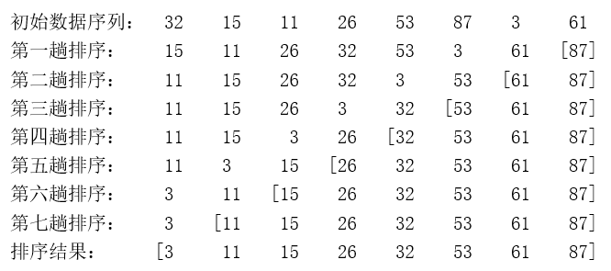

Slide 27
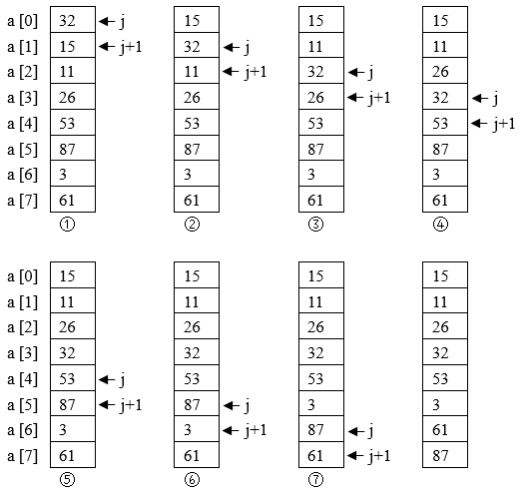
定义数组a[8]用来存放待排序数据序列，变量j表示无序区元素的下标。在第一趟排序过程中，j的初始值是0，j从0开始到7，相邻两数两两比较，只要发现反序就交换，j的值每次加1，继续比较下一组相邻的数据元素，一轮比较过后，当前无序区中的最大数87被换到了最后面，放入了有序区，有序区的元素个数加1，无序区的元素个数减1；第二趟排序过程中，j从0开始到6，一轮比较过后，当前无序区中最大数61被换到了最后面，放入了有序区，有序区的元素个数变为2，无序区的元素个数变为6；以此类推，在第i趟排序过程中，j从0开始到n-i，一轮比较过后，有序区的元素个数变为i，无序区的元素个数变为n-i。

Slide 28
void BubbleSort (int a [], int n)
{
int i,j, temp;
int flag=1;
for (i=1;i<n && flag == 1;i++) //进行n-1趟排序
{ flag =0; //本趟排序前置flag为0
for (j=0;j<n-i;j++) //无序区中相邻元素比较,找出最大元素
if (a[j]>a[j+1]) //当相邻元素反序时
{ temp=a[j];
a[j]=a[j+1];
a[j+1] =temp;
flag=1; //本趟排序发生交换,置flag为1
}
}
}

Slide 29
2.2.3 直接选择排序
1、基本思路
将待排序数据序列分为无序序列和有序序列两个部分,其中有序区中的数据都小于无序区中的数据。每一趟排序都是从无序区中挑选最小的元素放入到有序区的最后面，挑选过程采用蛮力策略，用min记录无序区中最小元素的下标，首先假定无序区中的第一个数据元素就是最小的，用min记录其下标，在用min记录的最小元素逐一与无序区中的各个数据元素进行比较，只要发现比它小的数据元素，就让min记录这个数据元素的下标，一轮比较过后，看min的值是否发生了改变，如果改变，就让无序区的第一个数与min所记录的数据元素相交换，此时有序区的数据元素个数加1，无序区的数据元素个数减1。n个数据元素的序列一般情况下需要进行n-1趟排序，初始状态下，有序区中数据元素个数为0，无序区中数据元素个数为n。

Slide 30
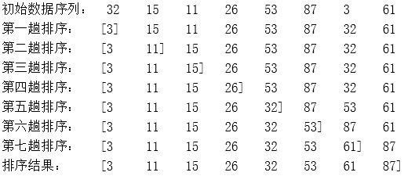

Slide 31
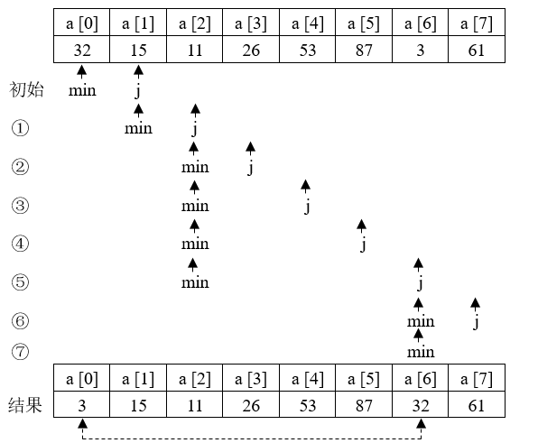
定义数组a[8]用来存放待排序数据序列，变量j表示无序区中从第二个数据元素开始到最后一个数据元素下标。在第一趟排序过程中，min的初始值是0，j的初始值是1，j从1开始到7，比较a[j]与a[min]的大小，只要发现有a[j]<a[min]，执行min=j，始终保证min中放的是无序区中最小元素的下标。在第一次比较时，有a[1]<a[0]，执行min=1，在第二次比较时，有a[2]<a[1]，执行min=2，接着继续比较，直到a[6]<a[2]，执行min=6，继续比较直到j=8，交换a[0]和a[6]，第一趟选择排序结束。

Slide 32
void SelectSort (int a [], int n)
{
int i, j,min;
int temp;
for (i=0;i<n-1;i++) //进行n-1趟排序
{ min=i; //用min记录每趟无序区中最小元素的位置
for (j=i+1; j<n; j++)
if (a[j]<a[min])
min=j;
if (min! =i) //若a[i]不是最小元素
{
temp=a[i]; //将a[min]与a[i]交换
a[i]=a[min];
a[min]=temp;
}
}}

Slide 33
2.2.4 直接插入排序
1、基本思路
直接插入排序的基本思想是：将待排序数据序列分为无序序列和有序序列两个部分,其中有序区中的数据都小于无序区中的数据。每一趟排序都将无序区中的第一个元素插入到有序区中，插入过程采用蛮力策略，先让待插入的数据元素k与有序区中的最后一个元素相比较，如果比最后一个数据元素小则表示k肯定是应当放在它前面，就让最后一个数据元素往后挪一位，接着继续逐一比较和挪动，直到找到小于k的数据元素，此时将k插入到该数据元素后面即可。n个数据元素的序列一般情况下需要进行n-1趟排序，初始状态下，有序区中数据元素个数为1，无序区中数据元素个数为n。

Slide 34
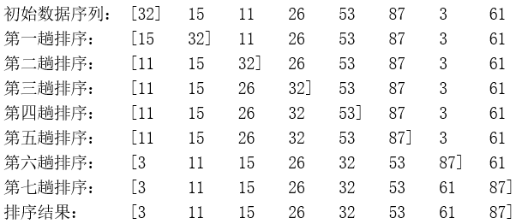

Slide 35
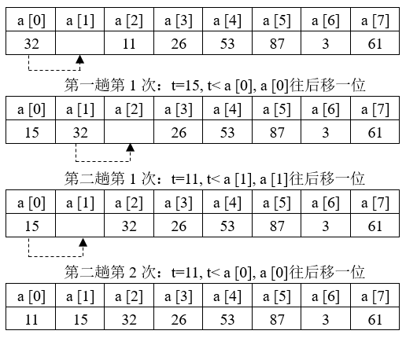
如下图2.6所示定义数组a[8]用来存放待排序数据序列。在第一趟排序过程中，t=15, 经比较发现t< a [0],因此a [0]中的32往后移一位放到a [1]，15放在a [0]的位置上；在第一趟第一次比较过程中，t=11, 经比较发现t< a [1], 因此a [1]中的32往后移一位放到a [2]，在第二次比较时发现t< a [0]，因此a [0]中的15往后移一位放到a [1]，11放在a [0]的位置上；第二趟排序结束。。

Slide 36
void InsertSort (int a [], int n)
{
int i, j;
int t;
for (i=0; i<n-1; i++)
{
t = a[i+1];
j = i;
while (t < a[j] && j > =0)
{
a[j+1] = a[j];
j--;
}
a[j+1] = t;
}
}

Slide 37
【例2.8】水仙花数是指一个 3位数 它的每个位上的数字的3次幂之和等于它本身。例如：153=1³+5³+3³，请设计算法输出所有的水仙花数。
解题思路：水仙花数是一个三位数n，n的取值范围是在100~999之间的，也就是解的范围。运用蛮力策略，从100开始逐一进行判断，设三位数的百位、十位和个位分别是q，b，g，则判断式是q*q*q+b*b*b+g*g*g==n，本题的关键在于如何分解三位数n的百位、十位和个位，这三个数可以通过下式求得：q=n/100、b=(n/10)%10、g=n%10;

Slide 38
void main()
{
int n,q,b,g;;
for (n=100; i<1000; i++)
{
q=n/100; //求千位数
b=(n/10)%10; //求百位数
g=n%10; //求个位数
if(q*q*q+b*b*b+g*g*g==n)
printf ("%d\n”, n);
}
}

Slide 39
【例2.9】数组a中存放着n个正整数，从中选出三个数组成一个三角形，请设计算法输出所能组成的周长最长的三角形的周长。
解：本题需要取出三个数，因此要使用三重循环，用i,j,k分别表示三个数的下标，依据三角形的定义，组成三角形的条件是两边之和必须要大于第三边，设选中的三个正整数a[i]、a[j]和a[k]之和为len，其中最大正整数为ma，能组成三角形的条件是两边之和大于第三边，即ma<len-ma。

Slide 40
int max3(int a,int b,int c) //求三个整数中的最大者
{ int d=a;
if (d<b) d=b;
if (d<c) d=c;
return d;
}
void solve(int a[],int n)
{ int i,j,k,len,ma,maxlen=0;
for (i=0;i<n;i++)
for (j=i+1;j<n;j++)
for (k=j+1;k<n;k++)
{ len=a[i]+a[j]+a[k];
ma=max3(a[i],a[j],a[k]);
if (ma<len-ma) //a[i]、a[j]、a[k]能组成一个△
{ if (len>maxlen) //比较求最长的周长
maxlen=len;
}
}
if (maxlen>0)
printf("最长三角形的周长=%d\n",maxlen);
else
printf("0\n");
}

Slide 41
2.3 蛮力法的分析与设计
蛮力法根据问题的要求将所有可能的情况一一列举出来，挨个测试以求从中找到满足约束条件的解，蛮力法的算法设计步骤通常包括以下两个方面：
（1）列举解的范围：分析问题所涉及的各种情况和解，有时候所列举出的情况范围太大，超出了所能忍受的范围，此时就需要进一步进行分析，排除一些不合理的情况，尽可能的缩小列举的范围。
（2）写出约束条件：对问题进行分析，明确问题的解需要满足的条件，用逻辑表达式表示出来。

Slide 42
2.3 蛮力法的分析与设计
2.3.1 百钱百鸡问题
百鸡问题是一个数学问题，出自《张邱建算经》，问题描述如下：“鸡翁一，值钱五；鸡母一，值钱三；鸡雏三，值钱一；百钱买百鸡，则翁、母、雏各几何？”
如果用数学方法来求解，设公鸡是x只，母鸡是y只，小鸡是z只，根据题意得出两个三元一次方程：
5x+3y+z/3 = 100
x+y+z = 100
其中：0 <= x <= 100
0 <= y <= 100
0 <= z <= 100

Slide 43
1、算法策略1：
（1）列举解的范围：由题意可知，现在有100钱，如果全买公鸡的话最多可以买20只，得出x的取值范围在1~20之间；如果全买母鸡的话最多可以买33只，得出y的取值范围在1~33之间；如果全买小鸡的话最多可以买100只，得出z的取值范围在1~100之间。
（2）写出约束条件：
(5*x+3*y+z/3 ==100) && (x+y+z ==100)

Slide 44
算法循环的执行次数是20*33*100=66000次
void main ()
{
int x,y, z;
printf("所得解如下：\n");
for (x=0; x<20; x++)
for (y=0; y<33; y++)
for (z=0; z <100; z++)
{
if ((5*x+3*y+z/3 ==100) && (x+y+z ==100))
{
printf("公鸡买 %2d 只，母鸡买 %2d 只，小鸡买 %2d 只\n", x, y, z);
}
}
}

Slide 45
算法策略2：
（1）列举解的范围：如果公鸡的数量x和母鸡的数量y都确定下来了，小鸡的数量也就自然确定下来了，z=100-x-y,因此只需要列举x与y即可。
（2）写出约束条件：原先的约束条件变为5*x+3*y+z/3 =100，可以考虑增加一个约束条件来优化算法，即z%3==0，先判断z能否被3整除，条件为真的话再判断另一个约束条件5*x+3*y+z/3 =100。

Slide 46
算法循环的执行次数是20*33=660次
void main ()
{
int x, y, z;
printf("所得解如下：\n");
for (x=0; x<20; x++)
for (y=0; y<33; y++)
{
z=100-x-y;
if ((z%3==0) && (5*x+3*y+z/3 =100))
{
printf("公鸡买 %2d 只，母鸡买 %2d 只，小鸡买 %2d 只\n", x, y, z);
}
}
}

Slide 47

2.3.2 解数字谜

Slide 48
1、算法策略1：
（1）列举解的范围：由题意可知，A、B和C是0~9的任意整数，从上式可以看出其中A的取值范围是可以缩小的，原因是当A等于1或2时，乘积是得不到6位数的，所以可以先排除这两种情况，A的取值范围就变成了3~9。
（2）写出约束条件：首先求出五位数ABCAB与A的乘积，再判断所得六位数的各个位数是否相等，如果一样的话就是问题的解。

Slide 49
void main ()
{
int A, B, C, W, L, L1, M1, M2, i;
for (A =3; A <= 9; A ++)
for (B =0; B <= 9; B ++)
for (C =0; C<= 9; C ++)
{ W=A*10000+B*1000+C*100+A*10+B;
L=W*A;
L1=L;
M1=L1 mod 10;
for (i =1; i<= 5; i ++)
{ M2=M1;
L1=L1/10;
M1=L1 mod 10;
if (M1! =M2) break;}
printf ("%d * %d =%d \n", W, A, L);}
算法循环的执行次数是7*10*10=700次

Slide 50
2、算法策略2：
将乘法式变换为除法式：DDDDDD/A=ABCAB。
（1）列举解的范围：由除法式可知，此时只需要考虑A和D的取值范围，其中A的取值范围是在3~9之间，D的取值范围是在1~9之间。
（2）写出约束条件：首先求出六位数DDDDDD与A的商，再判断所得五位数的万位数、十位数与除数是否相等，千位数和个位数是否相等，都相等时就是问题的解。

Slide 51
void main ()
{
int A, B, C, D, H, K;
for (A =3; A <= 9; A ++)
for (D =1; D <= 9; D ++)
{
H= D *100000+ D *10000+ D *1000+ D *100+D*10+D;
if (H mod A==0)
{
K=H/A;
if (((F/10000==A) &&(F/10%10==A)) && ((F/1000%10) ==(F%10)))
printf("%d * %d =%d \n", K, A, H);
}
}
}
算法循环的执行次数是7*10*10=700次

Slide 52
2.3.3 狱吏问题
问题描述：某国王要对囚犯进行大赦，通过下面的方法来挑选要释放的犯人。假设一排有n间牢房，国王让一个狱吏从牢房前走过，每经过一次就按照一定规则转动一次门锁，门锁每转动一次，原来锁着的门会被打开，而原来打开的门就会被锁上，当狱吏走过n次后,如果门锁是开着的，牢房中的犯人就会被放出，否则犯人不予释放。
狱吏转动门锁遵循以下规则：当他第一次经过牢房时，需要转动每一把门锁，也就是说会把全部的锁都打开；当他第二次经过牢房时，就从第二间开始转动，而后每隔一间转动一次；……；当他第k次经过牢房时，从第k间开始转动，而后每隔k-1间转动一次。
请设计算法找出狱吏通过n次后，哪些牢房的犯人将被释放。

Slide 53
1、算法策略1：
（1）首先定义一个一维数组p[n]用来记录每间牢房锁的状态，1表示锁上状态，0表示打开状态。对其中i号锁的一次转动过程可以表示为：p[i]= 1-p[i]，即如果p[i]=1，转动后变为0，若是p[i]=0，转动后变为1，模拟出了开关锁的过程。
（2）第一次狱吏经过转动了锁的房间号是：1，2，3，……，n;
第二次狱吏经过转动了锁的房间号是：2，4，6，……，n;
第三次狱吏经过转动了锁的房间号是：3，6，9，……，n;
……
第i次狱吏经过时转动了锁的房间号是：i，2i，3i，……；该序列是一个等差数列，公差为i，起始值是i。
（3）使用蛮力策略通过循环来模拟狱吏转动牢房锁的过程。

Slide 54
void main ()
{
int i,j,n, *p;
scanf(“%d”,&n);
p=calloc(n+1, sizeof(int));
for (i=0; i<=n;i++)
p[i]=1; //初始状态所有的牢房门都是锁住的
for(i=1;i<=n;i++) //狱吏走过的次数
for(j=i;j<=n;j=j+i) //需要转动锁的牢房的编号
p[j]=1-p[j];
for (i=1; i<=n;i++)
if(p[i]==0)
printf(“%d if free. \n”,i);
}
算法的主要操作是转动锁的操作p[j]=1-p[j]，T(n)=n*(1+1/2+1/3+……+1/n)，算法的时间复杂度是O(nlog2n)。

Slide 55
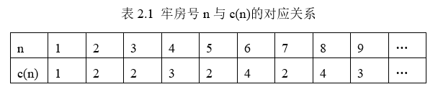
2、算法策略2：
通过进一步研究转动门锁的规则发现：第一次狱吏经过时转动了锁的房间号是1的倍数，第二次狱吏经过时转动了锁的房间号是2的倍数，第三次狱吏经过时转动了锁的房间号是3的倍数，……，由此问题转化为了求因子个数的问题。
定义c(n)是整数n（牢房号）的因子的个数，那么它们的对应关系如下表2.1所示：

Slide 56
牢房的门在初始状态下是锁着的，对于某一间牢房i来说，如果想要牢房的锁最终是打开的，那么该牢房的锁必须要被转动奇数次，也就是说当i的因子个数为奇数时，锁的最终状态就是开着的，犯人就会被释放，反之，牢房的锁转动偶数次的话，最终状态门就是关着的，犯人也不会被释放。
此时的问题就变成了求出i的因子个数的问题了，这时候使用蛮力策略，从1~i逐个尝试，是因子的话需要计入count，最终，当count为奇数时，该牢房的犯人将被释放。

Slide 57
void main ()
{
int i,j,n, count;
scanf(“%d”,&n);
for (i=1; i<=n;i++) // i表示牢房的房间号
{
count=0; // 初始状态因子个数为0
for(j=1;j<=i;j++)
if(i%j==0) // j是i的因子
count= count+1;
if (count%2==0)
printf(“%d if free. \n”,i);
}
}
算法的主要操作是判断i mod j是否为0，T(n)= 1+2+3+……+n，算法的时间复杂度是O(n2)。

Slide 58
3、算法策略3：
通过对表2.1进行分析，发现只有当n是完全平方数的时候，c(n)才能为奇数，原因是n的因子一般都是成对出现的，也就是说假设有n=h*k并且h!=k时，h和k是成对出现的，只有当n是完全平方数的时候，即n=f*f时，才会出现单个的因子，因子的个数c(n)才能是奇数。也就是说最终只有编号为完全平方数的牢房门是开着的，此时只需要用蛮力策略找出1~n以内的完全平方数即可。

Slide 59
void main ()
{
int i,n;
scanf("%d",&n);
for(i=1; i<=n; i++)
if(i*i<=n)
printf("%d is free.\n",i*i);
else
break;
}
算法的时间复杂度是O(n)

Slide 60
2.4 蛮力法设计实例
【例2.10】串的匹配问题。给定两个字符串S=“s1s2…sn” 和T=“t1t2…tm”，在主串S中查找模式串T的过程称为串匹配，也叫做模式匹配。如果T是S的子串，返回T在S中首次出现的位置，如若不是则返回-1。
解题思路：这里采用Brute-Force算法，该算法运用蛮力策略，基本思想是从主串S的第一个字符开始与模式串T的第1个字符相比较，如果相等，继续逐个比较后续字符；如果不相等，则从主串S的下一字符起，重新与T第一个字符比较，重复上述过程，直到主串S中的一个连续字符序列与模式T相等，如果匹配成功，返回值S中与T匹配的子串的第一个字符的序号，如果不成功返回-1。

Slide 61
2.4 蛮力法设计实例
【例2.11】设有两个字符串S和T，请设计算法求T在S中出现的次数。例如S=“adefghadehuade”，T=“ade”，则T在S中出现了3次。
解题思路：若是要求T在S中出现的次数，首先要先判断T是否在S中出现，因此可以运用Brute-Force算法的思路，运用蛮力策略，定义一个计数器count，T每在S中出现一次，就让count加1，此时j的值是T的长度，在下一次查找前需要置0。

